Slide 1
Робототехниканың даму тарихы. LEGO®MINDSTORMS ®EV3 Education жинағымен танысу
Л.Н. Гумилев атындағы Еуразия ұлттық университеті
Информатика кафедрасының доценті Карелхан Н.

Slide 2
Робототехника-машина жасау, материалтану, сенсорлар жасау, өндіріс технологиялары мен алдыңғы қатарлы алгоритмдердің тұрақты жетістіктерін қолданатын заманауи ғылым. Робототехниканы зерттеу әуесқойға немесе кәсіпқойға робототехникалық жобаларды қызметтің әртүрлі салаларында қолдануда жаңа мүмкіндіктер ашады. Роботтарды практикалық қолдану робототехниканың дамуын ынталандырады және ғылымның басқа салаларындағы жетістіктер процесін басқарады.

Slide 3
Робот-бұл келесі компоненттерді қамтитын мехатронды құрылғы:
Датчиктер.
Сервопривод.
Басқару жүйесі.
Тапқырлық немесе автономия.

Slide 4
Робототехниканың халықаралық стандарты
ISO 8373: 2012 халықаралық стандарты роботты екі немесе одан да көп осьтерде бағдарламаланатын, белгілі бір дербестік дәрежесі бар, жұмыс ортасында қозғалатын және оған арналған тапсырмаларды орындайтын жетек механизмі ретінде анықтады.

Slide 5
Роботехниканың анықтамасы
SENSE: қоршаған әлемді сенсорлармен қабылдау. Мұндай сенсорлар микрофондар, камералар (электромагниттік спектрдің барлық аймақтары), Әртүрлі электр-механикалық сенсорлар және т.б. болуы мүмкін.
THINK: қоршаған физикалық әлемді түсіну және оған арналған әрекеттерді орындау үшін қызмет үлгілерін құру.
ACT: физикалық әлемге бір жолмен немесе басқа жолмен әсер ету.

Slide 6
Робот шығу тарихы
Робот - чех сөзі, оны чех жазушы - сатиригі Карл Чапек ағасы Йозфпен бірлесіп «R.U.R»[1] (Rossum’s Universal Robots, 1917 жыл, 1921 жылы жарыққа шықты) пьесса үшін ойлап тапқан. Бір қызығы, пьесса адам тәріздес машинаның адамдарға қарсы көтерілісі туралы әңгімелейді. Сюжет бойынша, роботтар бірінші міндетте өз түрін қалыптастыруға арналған өндіріспен айналады. Олар жер шарын тез толтырып және барлық жұмысты өзіне алады, нәтижесінде адамзат түгелдей дерлік нашарлайды. Ақырында роботтар көтерілісті бастайды. Карелдің идеясы замандастарының ақыл-парасатын қозғағаны соншалық, бірінші пьессаның қойылымынан кейін Лондонда жазушы бір мезетте атақты болып шыға келеді.
Робототехника туралы танымал мақалаларда кездесетін екінші нәрсе, ол - жалған қызмет көрсеткен темір Гефеста құдайының қызметшісі.

Slide 7
Вакансон үйрегі
1736 ж. Вокасон жүре алатын, қанаттарымен қимылдай алатын, дыбыс шығара алатын, су ішетін, дәндерді шоқитын және оларды ішкі диірменімен ұсақтай алатын, қажетті нәрсені ағзаға жіберетін нақты түтіктермен қапталған үйректі жасап шығарды.Үйрек 400 - ден астам қозғалатын бөлімнен тұрды және шебердің қолынан жасалған тәжі деп танылды. Барлық осы кереметтерін құру үшін Вокансонға анатомиядан алған білімдері көмектесті. Алайда, көп ұзамай олар оған қызықсыз болып,1743 жылы Вакансон барлығын сатып жіберді.

Slide 8
Робот шығу тарихы
Ал 1829 жылы Карл Фридрих Гаусс шектеуші принцип деп аталған, қолдану барысында ыңғайлы механиканың тағы бір принципін ұсынды [1]:
Гаусс ұсынған принцип, басқа да барлық қоғалыс жүйесін нақты қозғалыс жүйесінен ажыратуға және белгілі бір жағдайда ажыратуға мүмкіндік береді. Сөз жүзінде ол былайша баяндалады:
«Нүкте арқылы байланысқан жүйе қозғалысы шын мәнінде шектеу бағытында жүріп жатыр, яғни еркін қозғалыстан ауытқушылық айтарлықтай аз болатын болса, жүктелген қатынастар ешқашанда болмас еді.».
Қарастырылған қағида кем дегенде манипуляторлы басқару жүйесінде өте кеңінен қолданылады [2].

Slide 9
Манипуляторлар бірінші бағдарламаланатын машиналар АҚШ-та 1930 пайда болады. Оларды құру үшін серпін автоматтандырылған өндірістік желіні немесе конвейерден (1913) құру үшін Генри Форд (1863-1947) жұмыс істеді. Шағын қадамдар үлкен санына өнімнің өндірісінің бүкіл процесін төмен бұзу арқылы, Форд орташа қызметкердің біліктілік талаптарын азайта білді. Оған дейін, автомобиль тек жоғары мамандар тобын жинап алар еді. Енді, тек мамандар үшін өндірістік процестің нақты жоспарын әзірлеу қажет еді. Алайда, конвейердің кері әсері де болды, ол біржақты ұзақ жұмыс адамды шаршатып, өндірушілікті төмендетті және алды ала білінбейтін кәсіби ауруларды туғызуға себеп болып табылды. Сондай-ақ, қол жетімді және ең зиянды жұмыс үшін конвейерде еркін орын таңдауға болғандықтан төлем төлеуге мәжбүрледі.

Slide 10
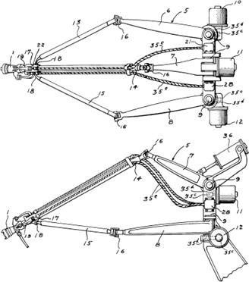
Манипулятор Л.В.Поллард 1934 , Уиллард Л.Г. 1938 ж.
Мәліметтер көптігіне сүйенсек, мысалы әлемдегі алғашқы индустриялық робот Business Week's Robot Milestones[3], 1938 жылы американдық екі азаматы УиллардомПоллардом және Гарольдом Роузландом DeVilbiss Company компаниясы үшін құрастырылған, ал Ұлыбританияда сол уақытта компрессорлар өнеркәсібін өндіруде және диспенсерлер ірі өндіруші болды.

Slide 11
Бағынышты монипуляторлар
MSM(master-slave manipulators) бағынышты монипуляторлар -өндіруші компаниясы болған – «CRL» (Central Research Laboratories). Оның алғашқы моделі 1945 құрастырылып, 1949 жылы «Model 1» – АҚШ-тың атомдық энергетиканың комиссиясына ұсынылды.
Өндірістік робот термині ең алғаш 1960 жылы америкалық «American metal & market» журналының беттерінде пайда болды.

Slide 12
Соныңда, үшінші роботтар ұрпағына өздігімен адаптипті бағдарламаланған автомды мобилденген роботтарды жатқызамыз. I, II және III-ші ұрпақтар мысалына сәйкес болады:
• автоматты дәнекерлеу және кузов бояуына арналған құрылғы;
алмалардың піскеніне қарай сұрттайтын автоматтандырылған құрылғы;
ғарыш пен жаңа шешімдер іздеуге арналған ғылыми-зерттеулік жобалар.

Slide 13
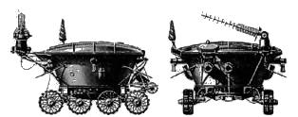
Аппарат «Луноход-1», өндіруші КСРО
Бірінші шың мәніндегі роботтың барлық әлем естіген туған күнін, 1966 жыл 18 мамыр айы деп есептей аламыз. Бұл күні С.А.Лавочкин атындағы машина-құрылыс заводтында негізгі конструктор Григорий Николаевич Бабакин Мәскеу алдындағы Химкада E8 дизайініне қол қойды. Бұл «Луноход-1», луноход 1970 жылы 17 қазанда ай үстінің сәтті жүріп өткен, автоматты станциялар құрамындағы E8 №203 – алғашқы тарихтағы аппарат.
Алғашқы луноходтың жалпы массасы 756 кг құрайды, оның күн батареясының ашық қақпағы 4,42 метр ұзындығында, ал ені 2,15 метр, биіктігі 1,92 метр.ол ай үстіндегі жұмысқа 3 айға жоспарланған болатын.

Slide 14
Робототехника
Робототехника (робот және техника, ағылшын тілініен аударғанда robotics– робототехника), роботты техника - автоматтандырылған техникалық жүйелерін әзірлейді және өндірістің қарқынды дамуына маңызды техникалық негізі болып табылатын қолданбалы ғылым.
Робототехника - электроника, механика, қашықтан басқару, информатика, сондай-ақ радио және электротехника сияқты пәндеріне негізделген.
Құрылыс, өнеркәсіп, тұтыну, авиация және төтенше (әскери, ғарыш, су асты) салаларында роботты техника бар.
Робототехника құбылыс ретінде технологияның табиғи логикалық жалғасы болып табылады. Кез келген еңбекті автоматтадыру қарқынын адамдар біртіндеп көптеген қызмет салаларында ығыстырып, фильмдер көруге, компьютерлік ойындарға және т. б. істермен айырбастауға қарқынды күш қолданып жаңа мүмкіндіктер берді. Қазірдің өзінде көптаған заманауи ең күшті роботтардың жұмыс күші: машиналар, автомобильдер, компьютерлер және т.с.с. машиналар өндірісіне бағытталған.
Негізінде, робот үшін жуықтау белгілі бір дәрежесі машинаның кез келген түрін қамтуы мүмкін; бұл термин әдетте автомобильге арналған манипулятор тетіктерін пайдаланатын машина басқару объектілері дегенді білдіреді. Роботтардың маңызды ерекшелігі автономияның белгілі бір дәрежесі болып табылады [1].

Slide 15
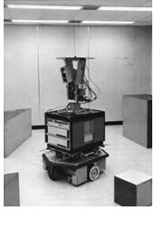
Shakey, алғашқы робот SRI, 1968 ж.
1968 жылы Станфорд Зерттеу Институтында (SRI, Stanford Research Institute) алғашқы жасанды көзқарасымен және интеллект нышаны бар мобильді робот - «Shakey» жасады. Дөңгелекті құрылғы түрлі текшелердегі мүмкін кедергілерді айналып өту мәселесін шешеді. Тек қана тегіс бетте робот өте тұрақсыз болып табылады. Ең айтарлығы, роботтың «миы» көршіліес жатқан бүтін бір бөлмені алып, рабиоқабылдағы арқылы «денесімен» сөйлесті.

Slide 16
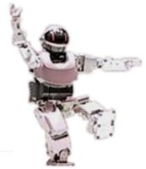
Адамтәріздес робот SDR-3X Sony- дан
Доктор Нисимуро Макото басшылығымен «Табиғаттанушы» атты робот қаланған кезде, 1928 жылы Жапонияда робот құрылысы басталды[14]. Дамыған моторларымен ол қолы мен басының жағдайын өзгерте алды. Ал 21 қазан 2000 жылы көрме тарихында алғаш рет ROBODEX Йокохама қаласында, Жапонияда TokyoSony Corporation бірінші адамтәріздес робот "SDR-3X"-ті ұсынады.

Slide 17
LEGO®MINDSTORMS ®EV3 Education жинағымен танысу

Slide 18
Бөлшектер 4 топты құрайды:
1. Электронды құрамдас бөліктер:
EV3 модулі.
Датчиктер.
Моторлар.
Байланыстырушы кабельдер.
2. Тегершіктер, дөңгелектер және белдіктер.
3. Байланыстырушы элементтер.
4. Құрастырылымдық элементтер.

Slide 19
LEGO®MINDSTORMS ®EV3 Education жинағы
LEGO® MINDSTORMS® EV3 жинағының құрамына 541 бөлшек кіреді. LEGO® (жанындағы көрінісі) жинағы бөлшектерін сенімді сақтауды қамтамасыз ету үшін төзімді пластикалық қорапта ұсынылып отыр.
Қораптың жоғарыдан қарағандағы көрінісі. Қораптың қақпағын ашқанда Базалық Жинақ (Core Set) атауы бар картонды мұқабаны көресіздер.
Картонның астында қызыл түсті сұрыпталған жаймада LEGO® бөлшектері жинақталған. Бұл өз кезегінде құрастыру үрдісін оңтайландыруды және бөлшектердің дұрыс тәртіпте сақталуын қамтамасыз

Slide 20
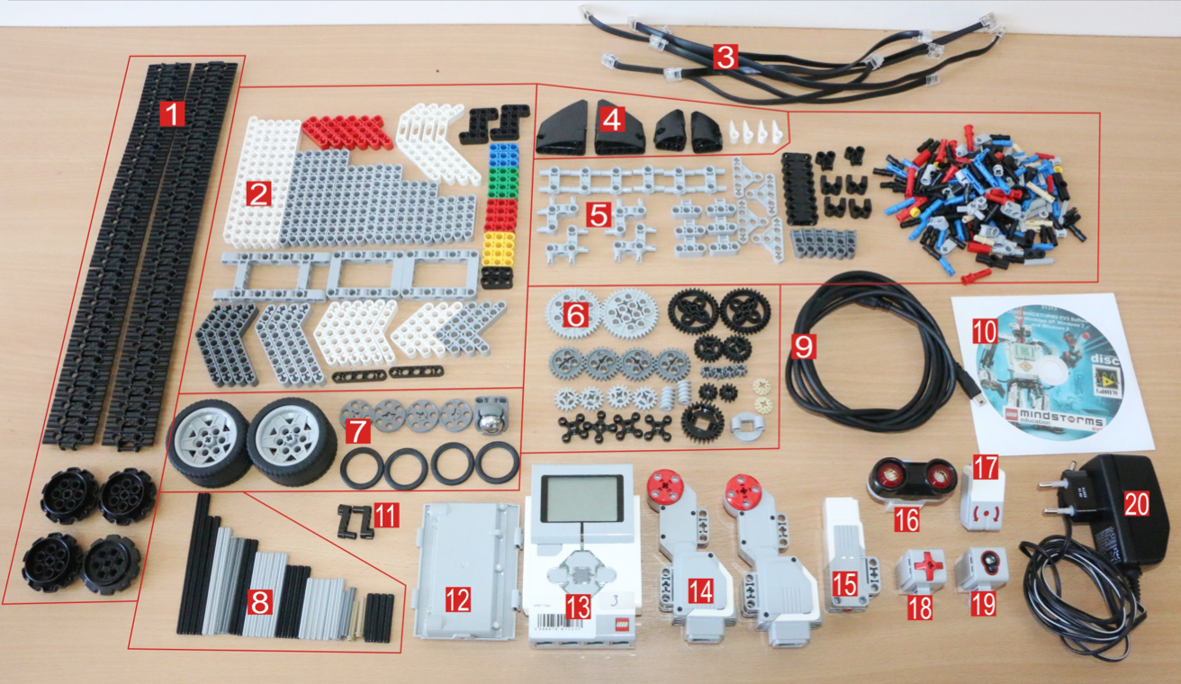
1. Табан шынжырлардың жинағы;
2. Түрлі ұзындықтағы және түрдегі бөренелер;
3. Байланыстырушы сымдар;
4. Декорға арналған элементтер;
5. Түрлі байланыстырушы элементтер;
6. Түрлі көлемдегі тегершіктер;
7. Түрлі көлемдегі дөңгелектердің жинағы;
8. Түрлі ұзындықтағы белдіктердің жинағы;
9. Компьютерге қосылуға арналған USB кабель;
10. Бағдарламасы жазылған CD-диск;
11. Қос иіндер;
12. Қайта қуаттандырылатын Li-Ion аккумуляторлық батареясы;
13. EV3 микроконтроллері;
14. 2 үлкен мотор;
15. Орташа мотор;
16. Ультрадыбысты датчик;
17. Гироскопиялық датчик;
18. Жанасу датчигі;
19. Түс датчигі;
20. Қуаттандыру құрылғысы.

Slide 21
Назар аударып
тыңдағандарыңызға
рақмет!

Slide 22
Қолданылған әдебиеттер
https://www.virtualroboticstoolkit.com/documentation/sections/19/articles/98
https://informburo.kz/stati/sofiya-robot-kotoryy-vyglyadit-kak-chelovek-national-geographic.html
LEGO EV3 бойынша оқу құралы роботты техника бойынша біліктілікті арттыру курстары бағдарламасына арналған, «Халықаралық ақпараттық технологиялар университеті» АҚ, Алматы, 2016
Lego Education https://education.lego.com/ru-ru/downloads/mindstorms-ev3/curriculum //18.06.2020
https://leally.ru/kk/chem-otkryt-fajjl/spravochnik-funkcii-arduino-yazyki-programmirovaniya/ //18.06.2020

